Slide 1
FUNCTION
SESSION 13:
Module 1: Web Front-end Fundamental
Version: 2.0

Slide 2

NỘI DUNG
Tổng quan function
Các loại function

Slide 3
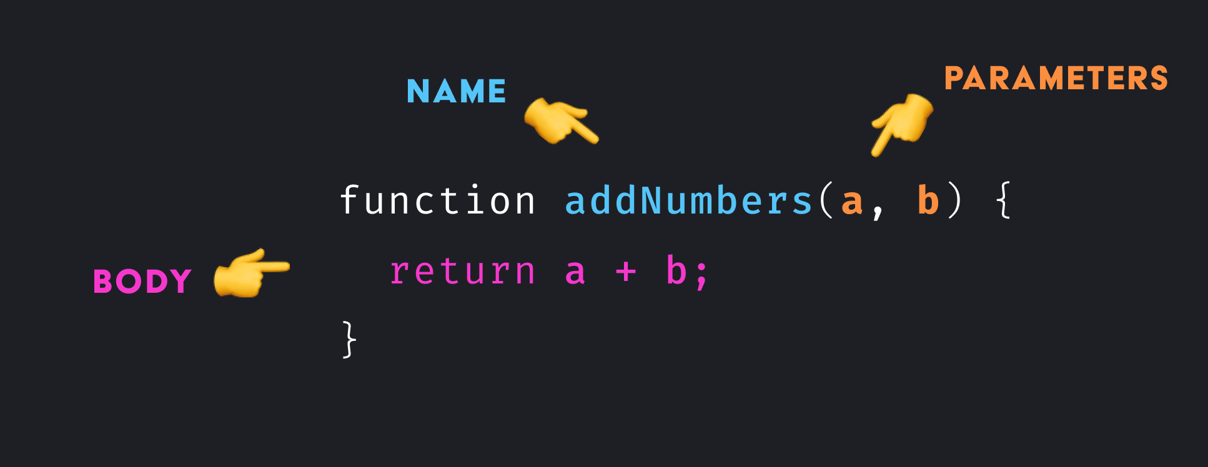
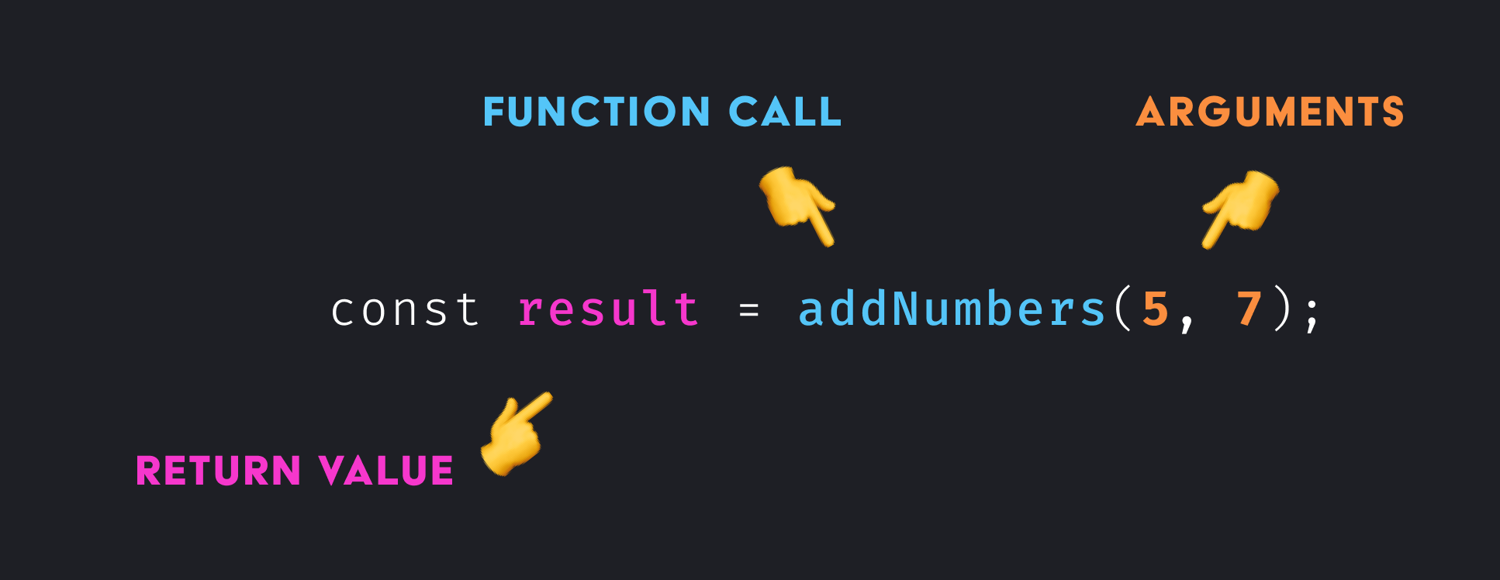
TỔNG QUAN FUNCTION - 1
Định nghĩa
Hàm trong javascript là một chương trình con bao gồm một tập hợp các câu lệnh thực hiện một tác vụ cụ thể
Có thể tái sử dụng và bảo trì tốt hơn giúp nâng cao hiệu suất công việc
Khai báo hàm
function functionName(param1,param2,…..){
Statements;
}
Trong đó:
function: từ khóa khai báo hàm
functionName: tên hàm, quy tắc đặt tên giống đặt tên biến (nên là động từ)
param1, param2…: các tham số của hàm (0…N tham số)
Statements: tập hợp các câu lệnh nằm trong thân hàm được bao quanh bởi {}
Hàm được hoisting

Slide 4
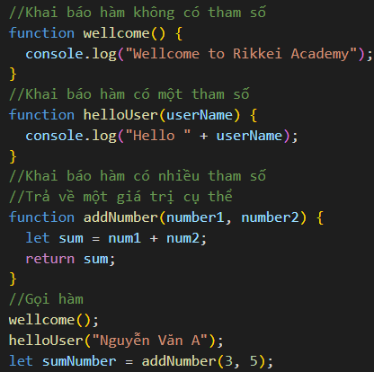
TỔNG QUAN FUNCTION - 2
Tham số và đối số
Tham số
Biến cục bộ của hàm được khai báo khi khai báo hàm
Hàm có thể có 0, 1 hay nhiều tham số
Đối số
Giá trị truyền vào khi gọi hàm
Tham trị
Truyền giá trị có kiểu dữ liệu là primitive
Sao chép (copy) giá trị của biến truyền vào sang tham số của hàm)
Tham chiếu
Truyền giá trị có kiểu dữ liệu là non_primitive như Array, Object, Function.
Truyền địa chỉ ô nhớ vào tham số của hàm
Gọi function
Gọi tên và truyền các đối số tương ứng với tham số của hàm
Hàm kết thúc khi gặp return

Slide 5
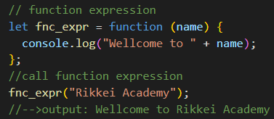
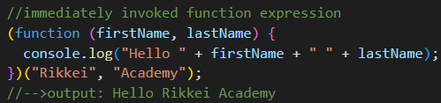
CÁC LOẠI FUNCTION - 1
Function Expression – biểu thức hàm
Function được định nghĩa và lưu trữ trong một biến như kiểu giá trị
Cú pháp
var | let | const variableName = function(parameters){
Statements;
}
Gọi hàm như thông thường
Immediately invoked function expression (IIFE)
Là Function Expression được thực thi ngay sau khi định nghĩa
Cú pháp
(function(parameters){
Statements;})(arguments)
Sử dụng khi xử lý logic mà chỉ chạy đúng 1 lần

Slide 6
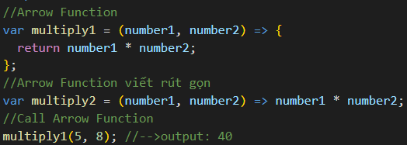
CÁC LOẠI FUNCTION - 2
Arrow function
Cách viết function mới ra mắt trong ES6
Giúp tiết kiệm thời gian code cũng như đơn giản hóa phạm vi function
Không phụ thuộc vào từ khóa this
Cú pháp
var | let | const functionName = (parameters) =>{
Statements;
}

Slide 7
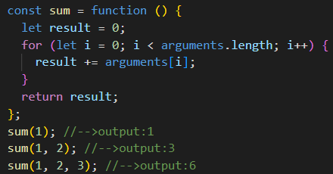
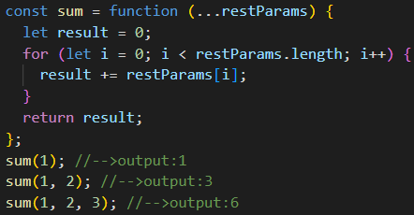
CÁC LOẠI FUNCTION - 3
Function có nhiều tham số chưa xác định (Rest parameter – ES6)

Slide 8

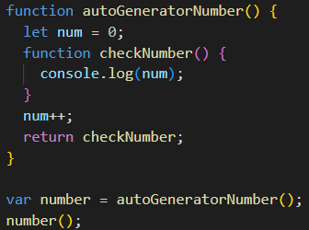
CÁC LOẠI FUNCTION - 4
Anonymous function – Hàm ẩn danh
Hàm ẩn danh không có tên
Cú pháp:
function(){
Statements;
}
Closures
Cho phép lồng các function trong nhau
Các function con được định nghĩa bên trong fuction cha chứa nó
Function con truy cập được các biến của function cha
Function cha không thể truy cập biến của function con
Cú pháp:
function father_func_name(parameters){
function children_func_name(parameters){
}
}

Slide 9
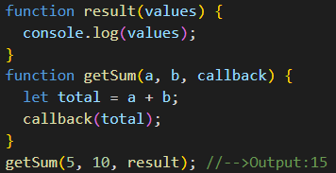
CÁC LOẠI FUNCTION - 5
Callback function
Truyền đối số là một hàm
Được sử dụng:
Xử lý đồng bộ trong javascript
Xử lý event
Cú pháp:
function func_A(parameters){
Statements;
}
function func_B(parameters,callback){
Statements;
callback(arguments);
}
func_B(arguments,func_A);

Slide 10
KẾT THÚC
HỌC VIỆN ĐÀO TẠO LẬP TRÌNH CHẤT LƯỢNG NHẬT BẢN

